Slide 1


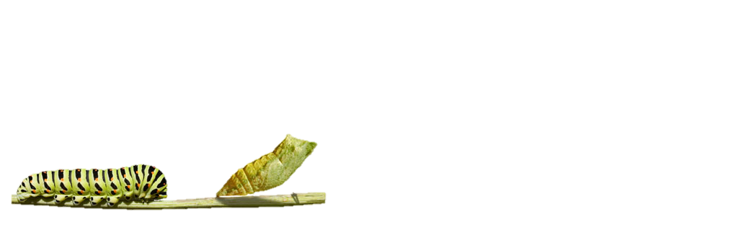
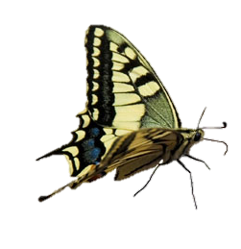
「生命蛻變」
(歌羅西書 3:1-10)
薛忠勇 弟兄
主日信息
1/29/2017

Slide 2


Slide 3


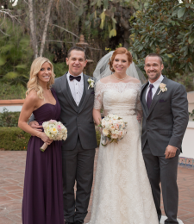

Slide 4


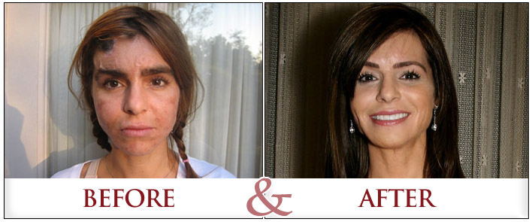
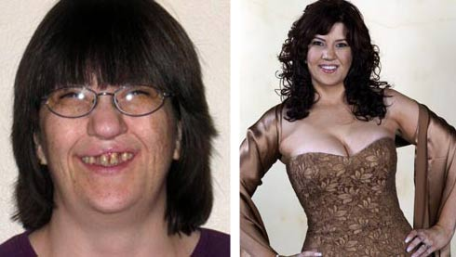
若有人在基督裡，他就是新造的人，
舊事已過，一切都變成新的了。 (林後5:17)

Slide 5


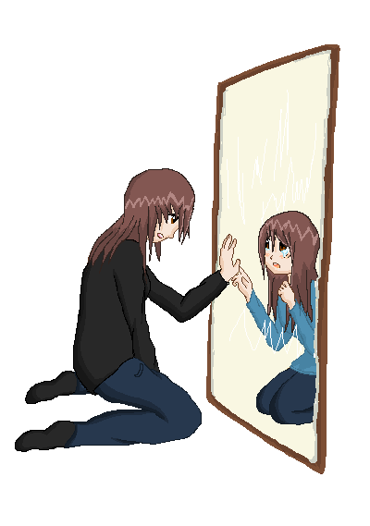

老我
洗心革面

Slide 6
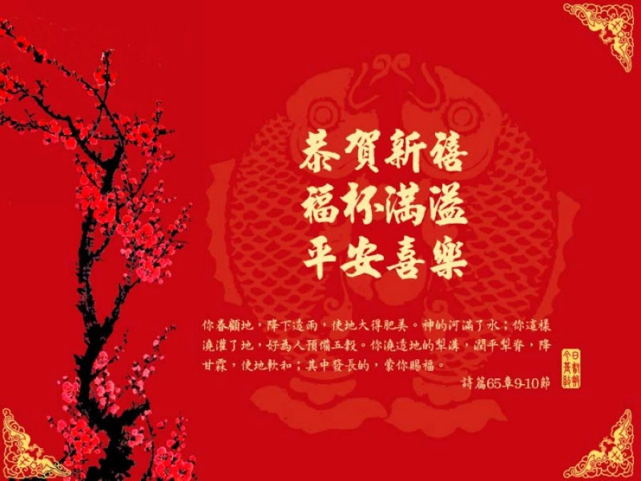
新的生命
新的生活

Slide 7
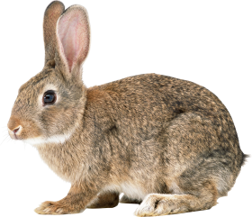
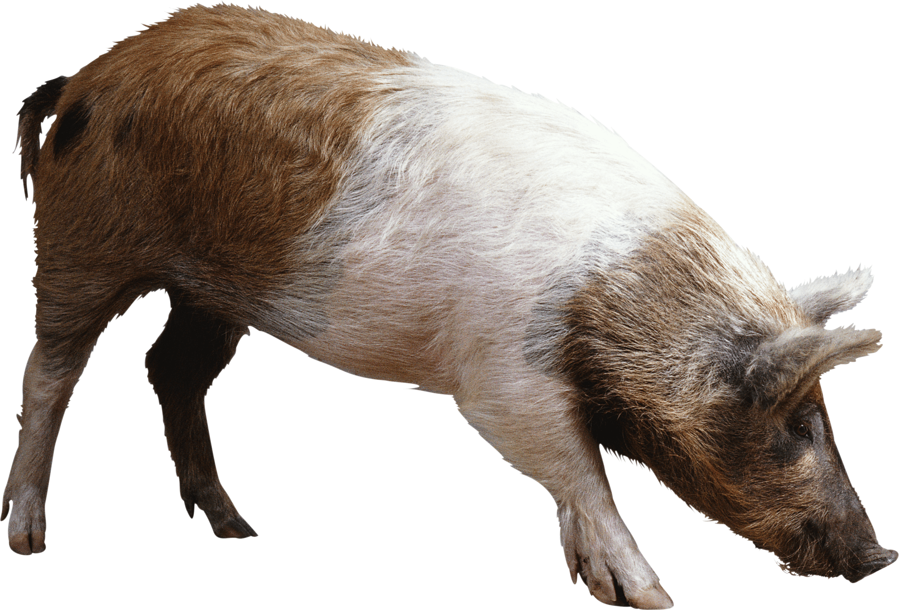
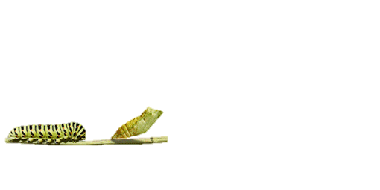
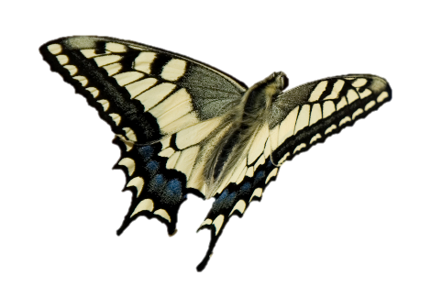
一. 新的生命
「所以你們若真與基督一同復活」(v.1a)

Slide 8


晴空朗月，何不可翱翔？
而飛蛾獨撲火炬。
宗教 信仰
教會 得救
清水綠井，何物不可飲啄？
而鴟鴞偏嗜腐鼠。

Slide 9
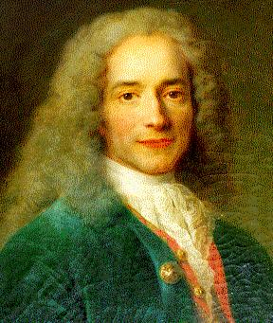

「心地昏昧、無知、剛硬...然而因著基督
耶穌的拯救成為神的兒女，成為新造
的人」(弗 4:18-19)
很多人雖出現在教會裡，卻不是活在基督裡！
伏爾泰

Slide 10
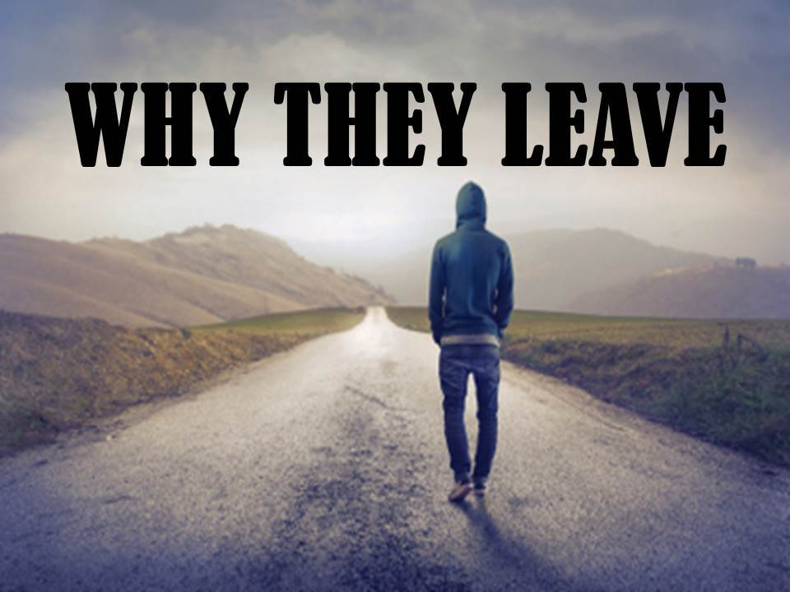

Silence Exodus
They never joined the church “Spiritually”
They never came to love the church “Personally”

Slide 11
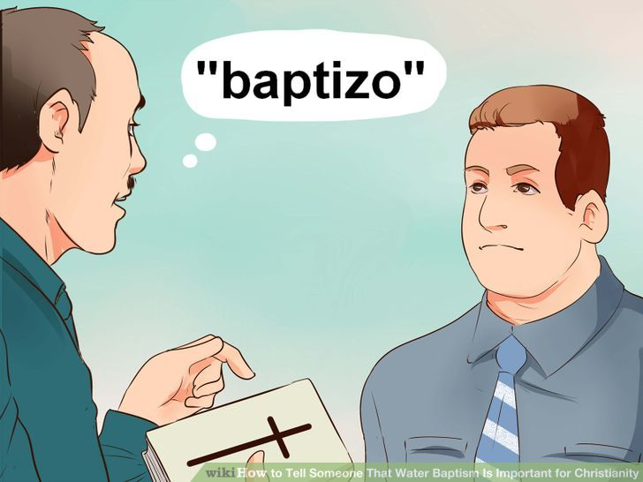

信了主有什麼改變?
重生得救

Slide 12
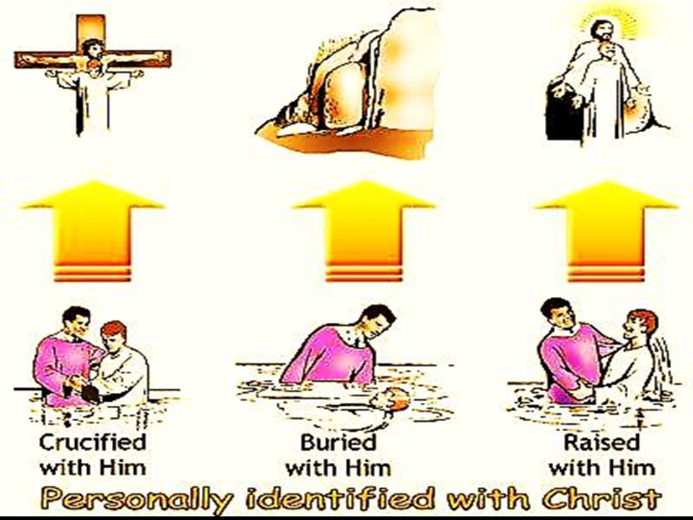
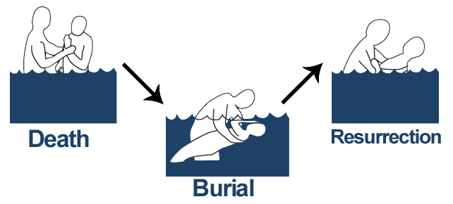
主受死
主被埋
主復活
同死
同活
同埋

Slide 13
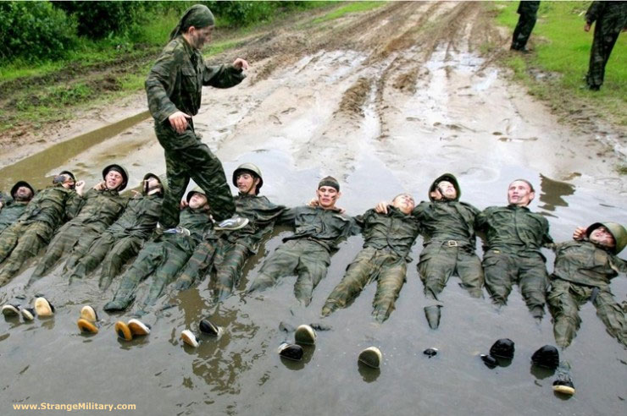

不順服 = 靈命最大攔阻

Slide 14

二. 新的生活
兩種調整：
1) 當求上面的事
求 = 刻意、渴望、肯花精神時間
思念上面 = 生命的注意力放在永恆的事上
Feet on earth, but mind in heaven

Slide 15
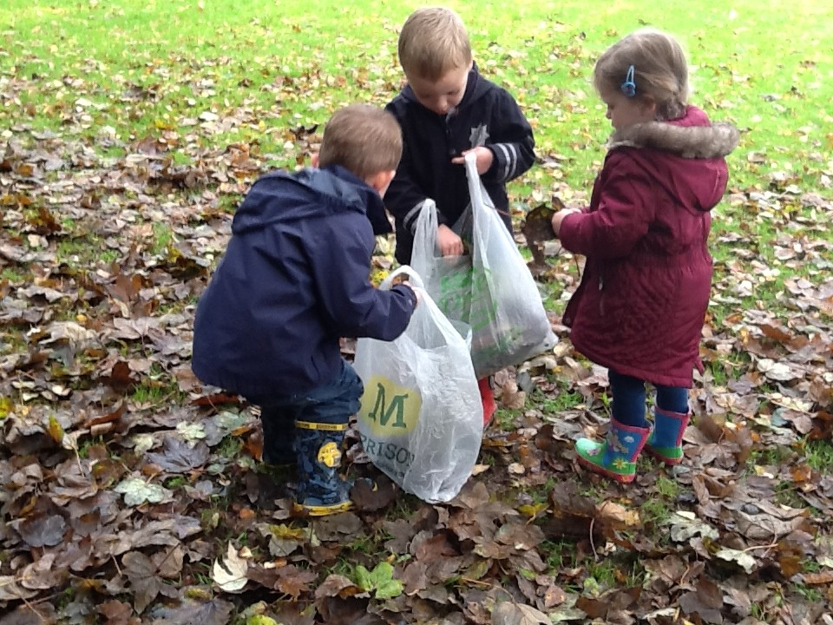
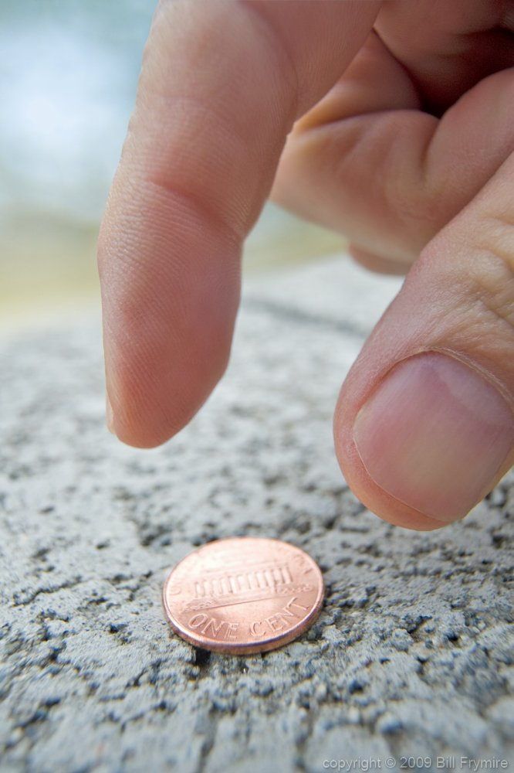

Slide 16

Barna Group 2007
70% 家庭關係重要過與上帝的關係
33% 核心家庭比上帝重要
22% 配偶在生命中最重要
17% 兒女在生命中最重要
3% 父母在生命中最重要
29% 認為教會是生命中最重要的關係網

Slide 17
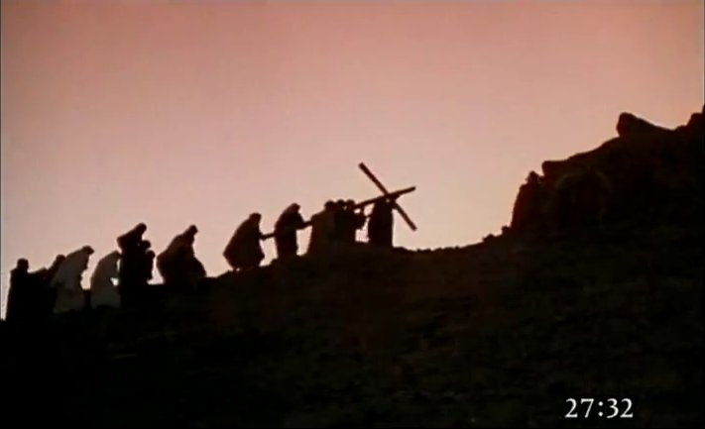
人到我這裡來，若不愛我勝過愛自己的父母、
妻子、兒女、弟兄、姊妹，和自己的生命，
就不能作我的門徒。凡不背著自己十字架
跟從我的，也不能作我的門徒。
(路 14:25-26)

Slide 18

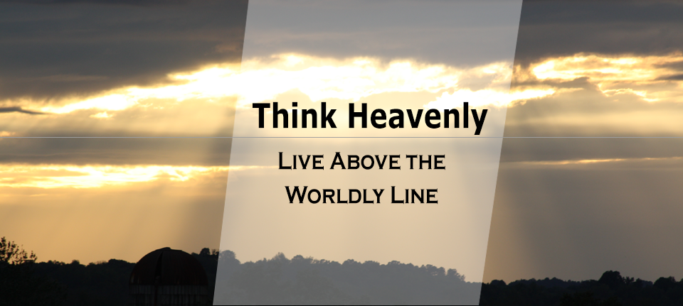

Slide 19


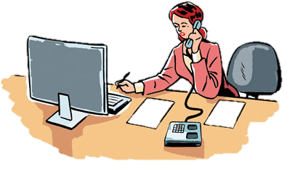


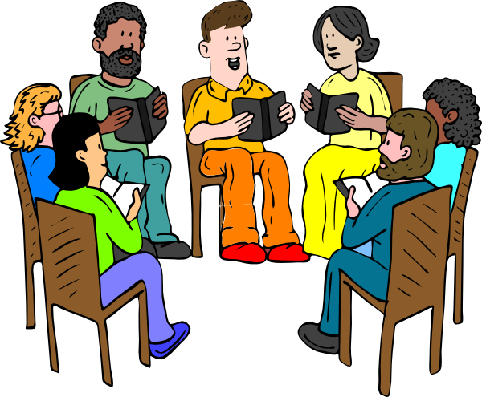


價值觀
今世 永世
現時 永恆
物慾 靈魂
生活 生命
entertainment

Slide 20

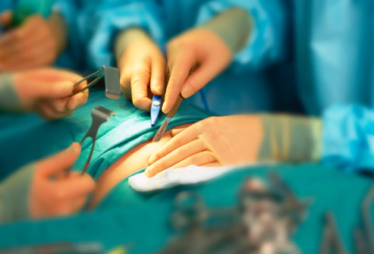

二. 新的生活
兩種調整：
1) 當求上面的事
積極
2) 要治死地上的肢體
消極

Slide 21
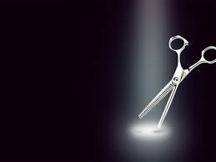
若是你的右眼叫你跌倒，就剜出來丟掉，寧可失去百體中的一體，不叫全身丟在地獄裡。
若是右手叫你跌倒，就砍下來丟掉，寧可失去百體中的一體，不叫全身下入地獄。 (太 5:29-30)

Slide 22
要治死：淫亂、污穢、邪情、惡慾、貪婪、
惱恨、忿怒、惡毒、毀謗、污穢言語
私慾 個性 言語
「貪婪就與拜偶像一樣」
Pleo nexia = 要得到更多

Slide 23

他砍伐香柏樹... 在樹林中選定了一棵。
這樹，人可用以燒火；他自己取些烤火，
又燒著烤餅，而且作神像跪拜，
作雕刻的偶像向他叩拜。
他把一分燒在火中，把一分烤肉喫飽。
他用剩下的作了... 雕刻的偶像。
他向這偶像俯伏叩拜，禱告他說：
「求你拯救我，因你是我的神。」
以賽亞書 四十四章14-17節

Slide 24
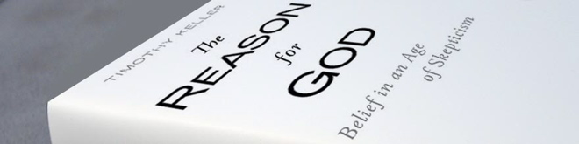
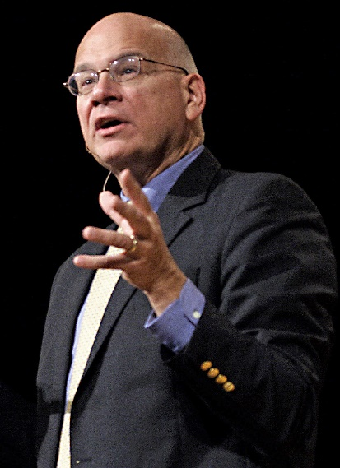

配偶
孩子
財富
享受
以別神代替耶和華的，
他們的愁苦必加增。
(詩 16:4)

Slide 25
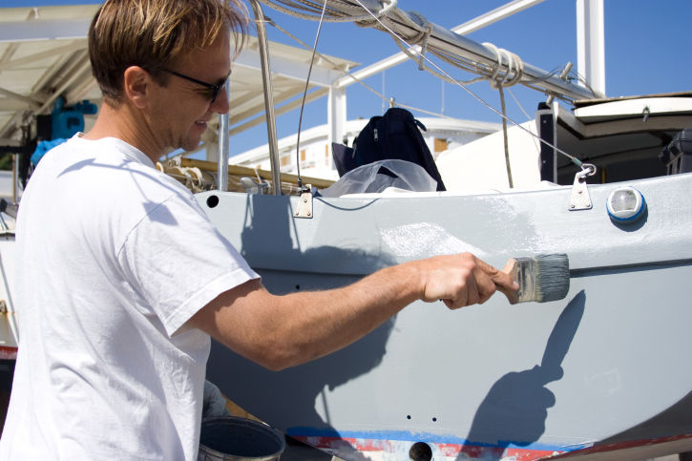
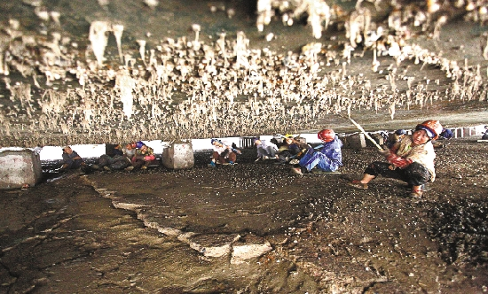
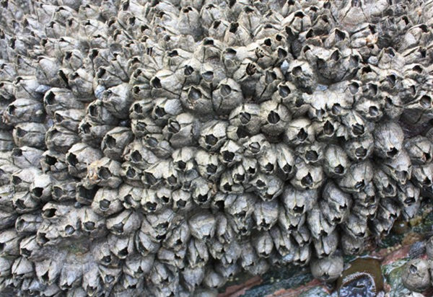

Slide 26
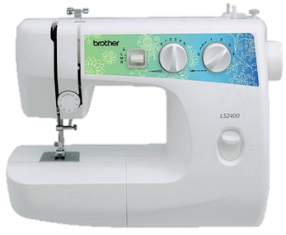
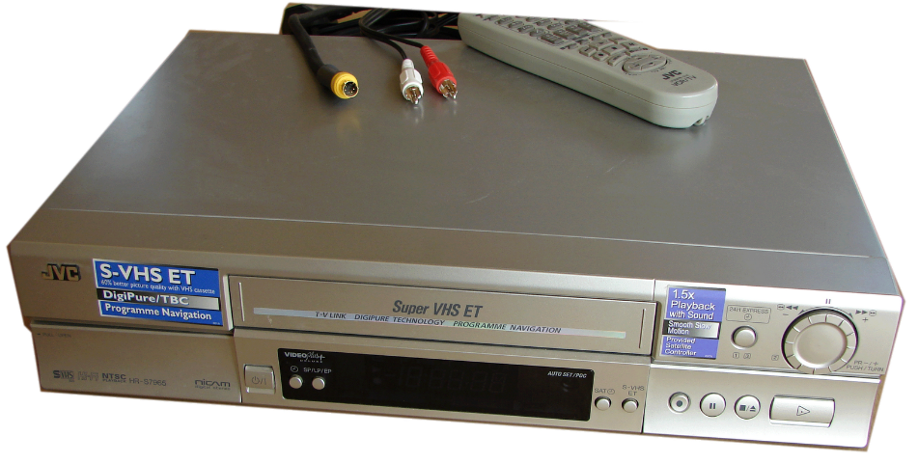



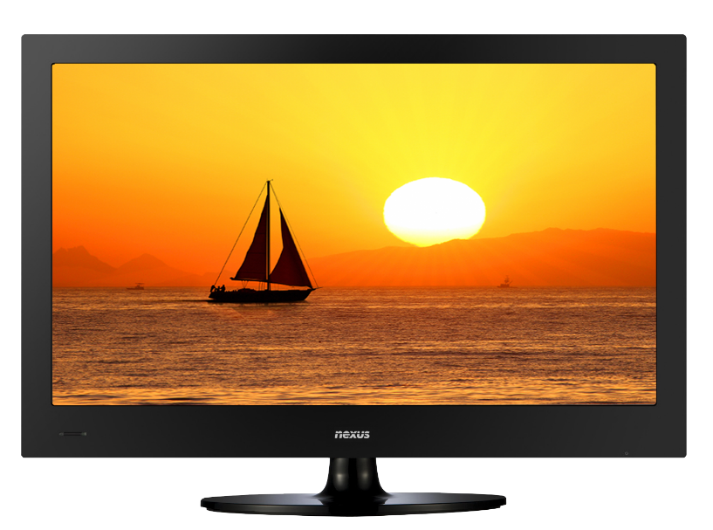

Slide 27
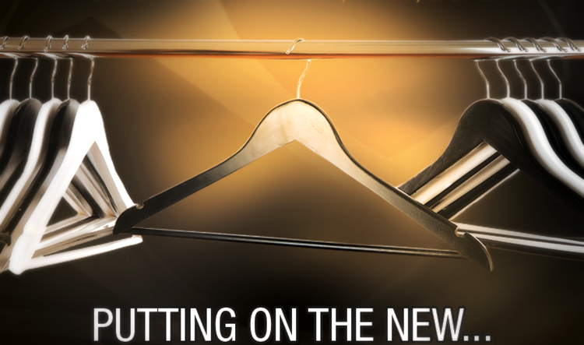
你們已經脫去舊人和舊人的行為，穿上了新人
這新人在知識上漸漸更新，正如造他主的形象
(9-10節)

Slide 28
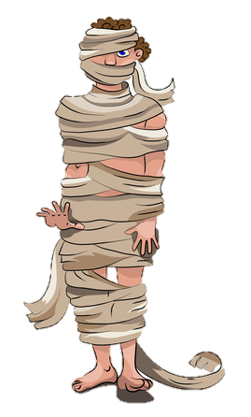
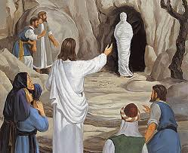
解開，
叫他走！

Slide 29
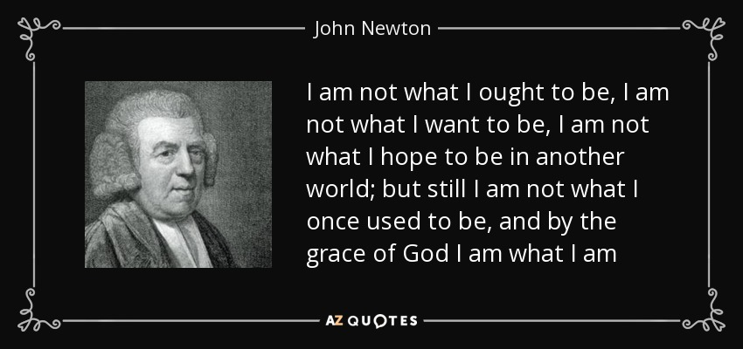
我雖不是我應該成為的樣子，或我想要
成為的樣子，或我希望成為的樣子，但
靠著神的恩典，我不再是從前那樣子。

